Slide 1
Komunikace

Slide 2
KOMUNIKACE
PERCEPCE
INTERPRETACE
EMOCE
REAKCE

Slide 3
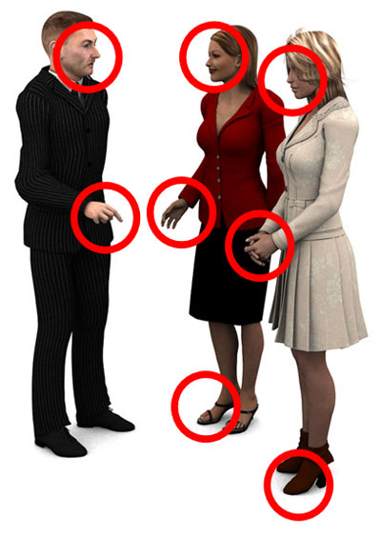
NEVERBÁLNÍ KOMUNIKACE

Slide 4
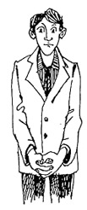
NEVERBÁLNÍ KOMUNIKACE
Mimika – pohyby v obličeji
Gestika - pohyby hlavy a rukou
Proxemika - vzdálenost mezi komunikujícími
Posturologie - postoj těla
Kinezika - pohyby těla
Haptika – doteky
1

Slide 5
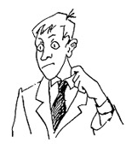
MIMIKA (pohyby obličejových svalů)
zrcadlit cítění protějšku
indukovat náladu vlastní mimikou
oční kontakt:
naslouchající se má dívat na mluvčího
při hovoru pohledy vzhůru brány hůř než pohledy dolů
přiměřená délka kontaktu
zornice se rozšíří při zájmu, strachu
citlivost na projevy bolesti – pacient myslí, že víme
amimičtí lidé –> více verbálních ujištění
hrané emoce - snadno rozpoznatelné, jsou delší, intenzivnější než pravé
úsměv může mít více významů
na mimický projev bývají citliví lidé labilní, nevyrovnaní
1

Slide 6
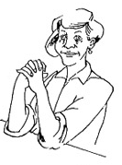
GESTIKA (pohyby hlavy a rukou)
pohyby sociálně naučené
množství gestikulace závisí na temperamentu člověka
národnostní odlišnosti v gestech
gesta: a) ilustrativní - doprovázející řeč b) sémantická - významová c) akustická - luskání prstů, hvízdání
2

Slide 7
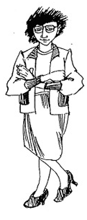
PROXEMIKA (vzdálenost mezi komunikujícími )
intimní sféra (do 0,75 m) - nejbližší lidé
osobní sféra (0,75 - 1,20 m) – osobní rozhovory
sociální sféra (do 3 m) - při úředních jednáních
veřejná sféra - řečník - posluchači, jeviště – hlediště
„Sociální bublina“- každý člověk má jinou potřebu být vzdálen od komunikujícího

Slide 8
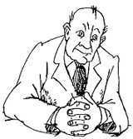
POSTUROLOGIE (postoj těla)
zrcadlení pozice protějšku
bariéry – ochranná funkce, nesouhlas, dotčení
oční kontakt ve stejné rovině (ležící, děti)
vyjadřuje míru jistoty a sebevědomí člověka (např. schoulený postoj)
postoj vyjadřuje sociální chování – přátelský nebo hostilní
postoje komunikujících souběžné (podobné) X nesouběžné (jeden v dominantním postavení)
3

Slide 9
KINEZIKA (pohyby těla)
pohyby těla by měly být koordinované - pohybová elegance, harmonie, soulad
pohyby se skládají z:
bodových činností - např.: uchopení předmětu (sledovat u pacientů)
pohybových sekvencí - sledovat celý pohybový děj (mytí, oblékání, podávání ruky)
pohybové prezentace - pohyb po určitou dobu (od vstupu do ordinace až po odchod)
sledujeme:
rozsah pohybu - do šíře prostoru, závislé na temperamentu
počet pohybů - zvýšený počet signalizuje napětí
různorodost pohybů - jinak se pohybuje člověk agresivní, v depresi

Slide 10
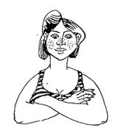
HAPTIKA (doteky)
= podání ruky, poplácání, objetí, polibky x profese
dotekem můžeme vnímat teplo, chlad, vlhko, třes druhé osoby
při haptickém vyšetření je nutné pacienta předem upozornit, aby nepovažoval náš postup za agresi
haptickým projevem nesmíme působit bolest
druhy doteků: a) přímé X nepřímé (přes oděv) b) profesionální (maséři, kadeřníci) X neprofesionální c) přátelské, nepřátelské, společenské (podání ruky), láskyplné (rodiče), erotické
síla stisku při podání ruky: a) silný hrubý stisk - dominace, agresivita, snaha vypadat upřímně, nadšení b) slabý stisk ("leklá ryba") - nevyrovnanost, nejistota, nerozhodnost, neupřímnost
c)dlaň se nedotýká nebo jen stisk prstů - vyhnutí se kontaktu

Slide 11
Je třeba dobře rozlišovat tyto procesy (snadno se zaměňují):
vnímání | cítění | myšlení
pozice pohyby, gesta mimika oční kontakt dýchání řeč | nálada pocity stav těla sympatie/antipatie | předsudky očekávání zkreslení vnímaného min.zkušeností já na místě druhého haló efekt (závěr dle 1.dojmu) efekt podobnosti (pokud máme podobné pacienty, nevnímáme už individualitu) efekt kontrastu (mnohomluvný pacient, pak pokud přijde málomluvný, neposlouchám, čekám, že bude též mluvit hodně)

Slide 12
Zadání domácího úkolu pozorování neverbálního chování
Každý si vybere nějaké pracoviště – nejlépe čekárnu dětského lékaře, zubní, lze i McDonald, nádraží, kupé vlak, kavárna aj. a provede nácvik pozorování komunikace 2-3 lidí - matky s dítětem, dospělých v čekárně nebo zdravotníků s pacientem s reflexí souběžných vlastních myšlenek a pocitů (učím se rozlišit vnímané, vlastní pocity a myšlení u sebe). 5-6 sekvencí této situace. Pozorování každý popíše následující formou do protokolu do tří sloupců – viz příklad.
pozorované dění (dítě kope stereotypně do židličky, matka si kouše rty)
svoje pocity a tělesné projevy (hluk mi leze na nervy, tlak okolo žaludku, nejistota, jestli nevidí, že je pozoruju),
svoje myšlenky a hypotézy o pozadí pozorovaného dění (dítě se nudí, je nejisté, matka je nervózní, nechce dítě okřiknout a ještě více na sebe poutat pozornost)

Slide 13
Vzor formuláře pro zápis výsledků pozorování
Na začátku asi v 5 řádcích popsat situaci: místo, čas a sledované osoby (na stroji nebo počítači!).
Přiložit ručně psaný protokol pozorování vyplněný při pozorování na místě. Protokol by měl obsahovat alespoň 5 pozorovaných sekvencí, sekvencí je míněn sled: pozorovaný děj -> navazující vlastní pocity a hypotézy (viz protokol)
Na konec asi v 5 řádcích zhodnotit: jaký byl průběh pro pozorovatele, jaké pocity a hypotézy se objevily, event. jejich souvislosti, a vývoj během pozorování (na stroji nebo počítači!).
Vzor pro protokol pozorování:
Příklad zápisu jedné sekvence do protokolu:
 | pozorovaný děj,fakta, co vidím a slyším | myšlenky a hypotézy | vlastní pocity a emoce
1
2
3
4…
 | pozorovaný děj,fakta, co vidím a slyším | myšlenky a hypotézy | vlastní pocity a emoce
1 | dítě běhá po čekárně, rozhazuje časopisy, převrhne koš, matka čte noviny, kouše rty | matka si neví rady, jak dítě zklidnit, možná se stydí, pštrosí politika | mírná zlost na dítě a matku, ale současně i soucit s matkou, sevřený žaludek
2
3
4…

